Slide 1
ΠΡΟΓΡΑΜΜΑ ΜΕΤΑΠΤΥΧΙΑΚΩΝ ΣΠΟΥΔΩΝ
«Μυοσκελετική Ογκολογία: Διάγνωση-Θεραπεία-Έρευνα»
Διευθύντρια Π.Μ.Σ: Kαθ. Πηνελόπη Κορκολοπούλου
Σπύρος Α. Σύγγελος
Ορθοπαιδικός Χειρουργός
Επίκουρος Καθηγητής Ανατομίας
Ιατρική Σχολή Παν/μίου Πατρών

Slide 2
Πρώτο μέρος
ΩΜΙΚΗ ΖΩΝΗ - ΒΡΑΧΙΟΝΑΣ

Slide 3
Οστά ωμικής ζώνης
Κλείδα
Ωμοπλάτη
Άνω πέρας βραχιονίου
Πόσες αρθρώσεις?
Τι είδους αρθρώσεις?

Slide 4
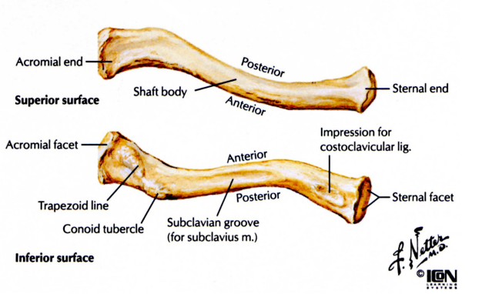
Πως βάζω την κλείδα σε ανατομική θέση?

Slide 5
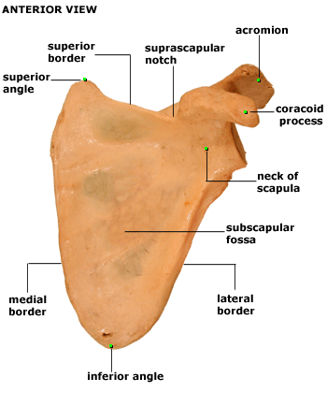
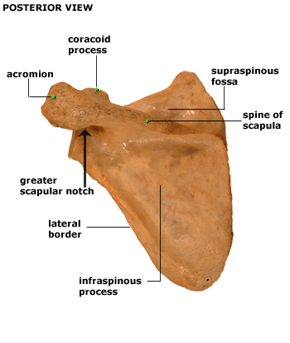

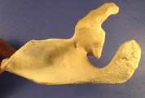
Πως βάζω την ωμοπλάτη σε ανατομική θέση?

Slide 6
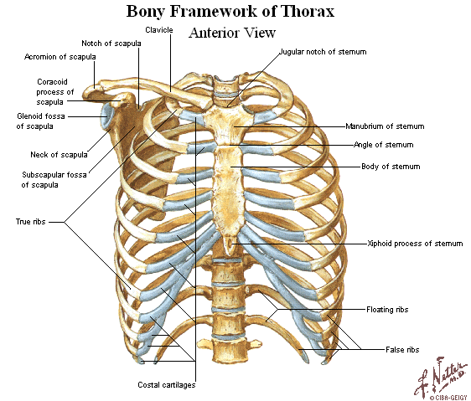
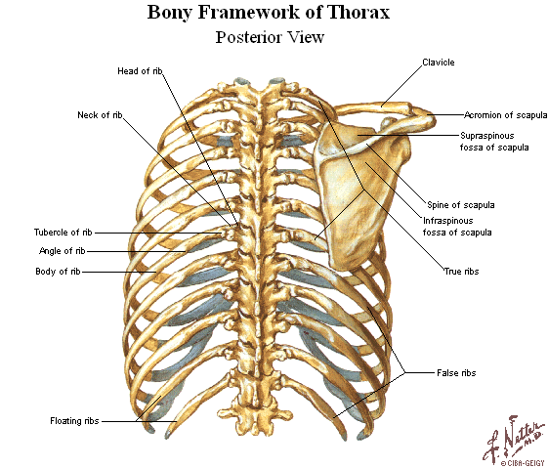

Slide 7
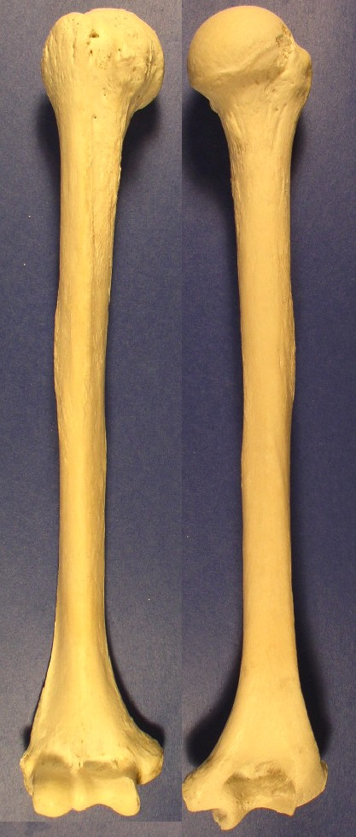
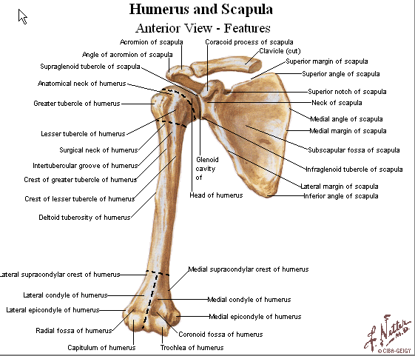

Slide 8
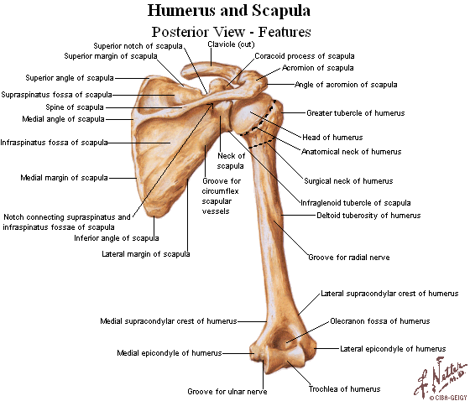
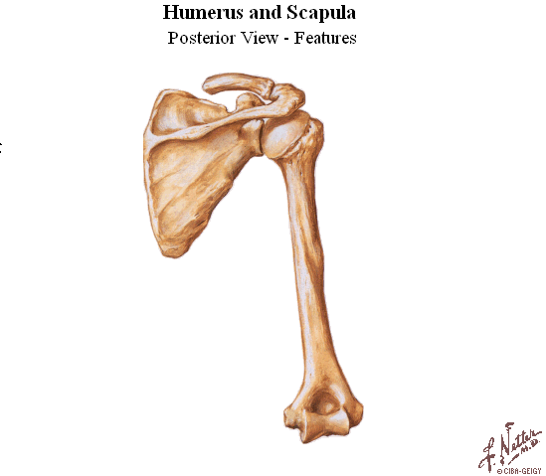

Slide 9
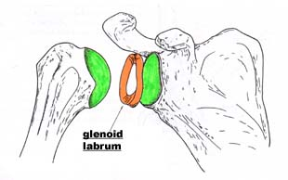
Διάρθρωση ώμου
Αρθρικές επιφάνειες
Αρθρικός Θύλακος
Σύνδεσμοι που σταθεροποιούν την άρθρωση

Slide 10
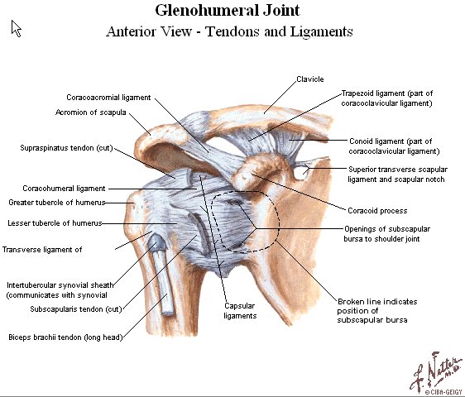
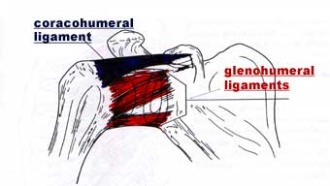

Slide 11
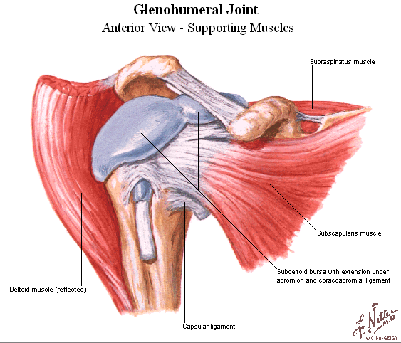

Slide 12
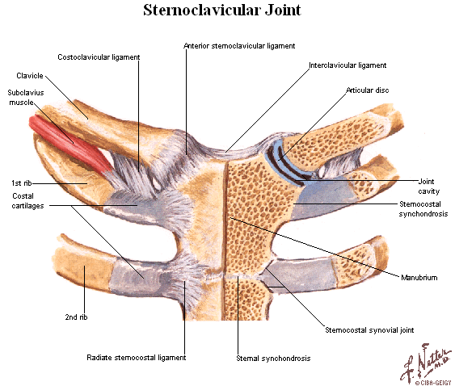
Double plane joint
Προσθιοπίσθια κίνηση: έσω

Slide 13
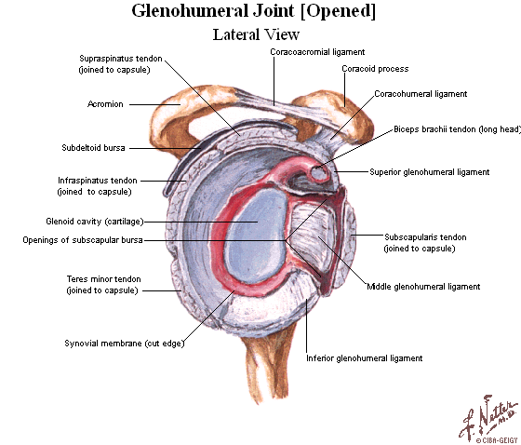

Slide 14
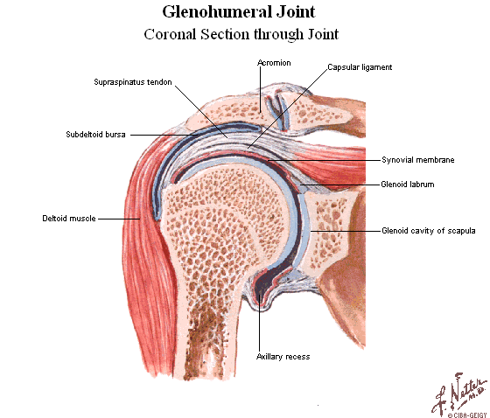

Slide 15
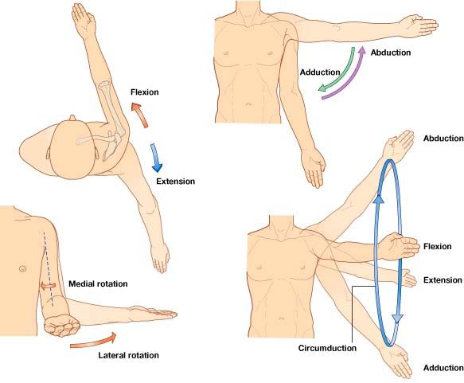
Κινήσεις της άρθρωσης του ώμου

Slide 16
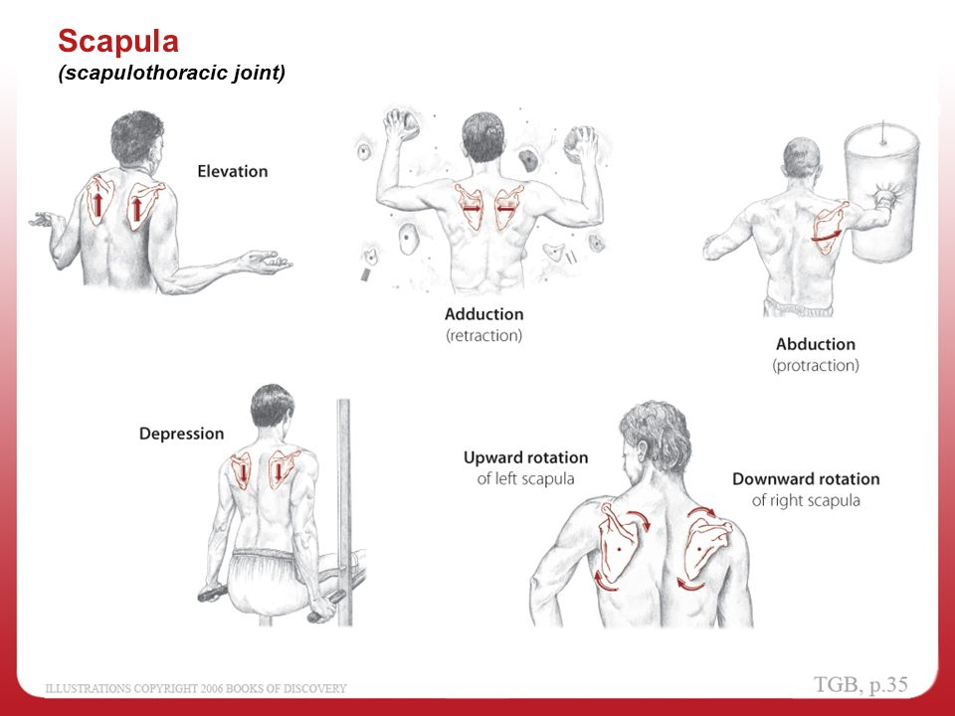
Κινήσεις της ωμοπλάτης επί του θωρακικού κλωβού

Slide 17
Μύες – κατηγορίες ανάλογα τις προσφύσεις
Θωρακικό τοίχωμα με οστά ωμικής ζώνης
Ράχη με οστά ωμικής ζώνης
Μύες ωμικής ζώνης (αυτόχθονες)

Slide 18
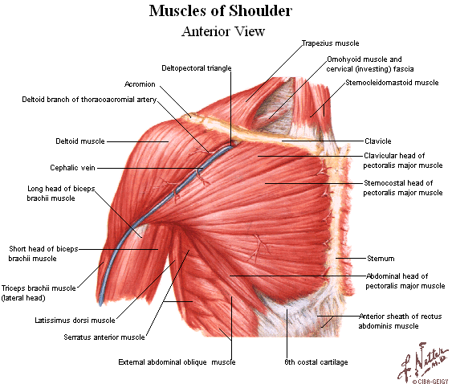
Μύες που συνδέουν το Θωρακικό τοίχωμα με οστά ωμικής ζώνης

Slide 19
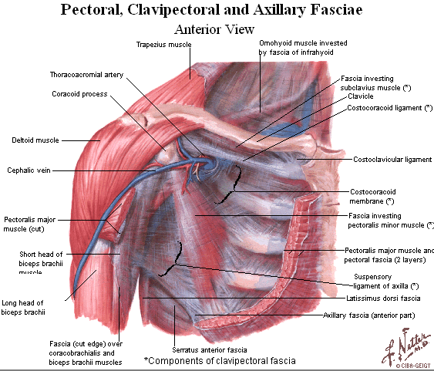
Μύες που συνδέουν το Θωρακικό τοίχωμα με οστά ωμικής ζώνης

Slide 20
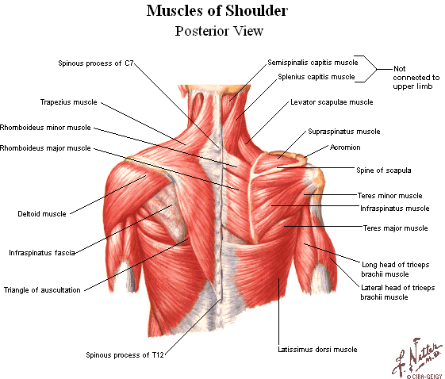
Μύες που συνδέουν τη ΣΣ με οστά ωμικής ζώνης και το άνω άκρο

Slide 21
Μύες που συνδέουν τη ΣΣ με οστά ωμικής ζώνης και το άνω άκρο

Slide 22
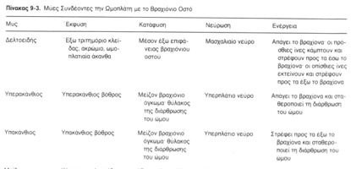
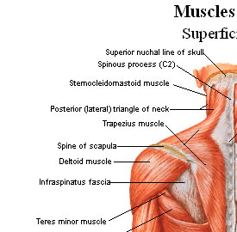
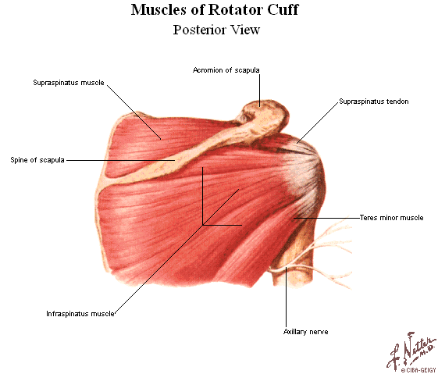
Αυτόχθονες μύες ώμου

Slide 23
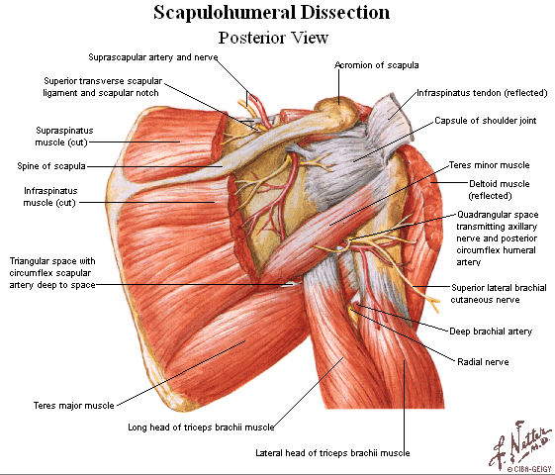
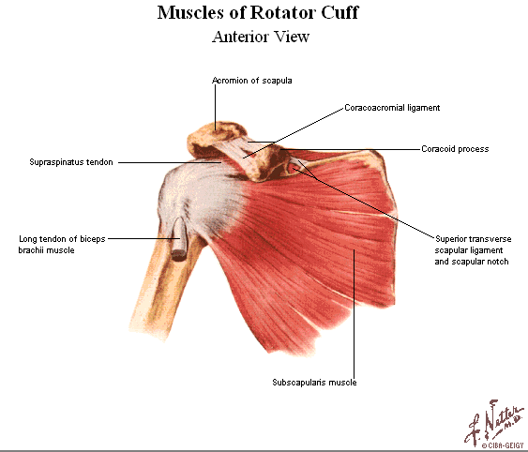
Αυτόχθονες μύες ώμου

Slide 24
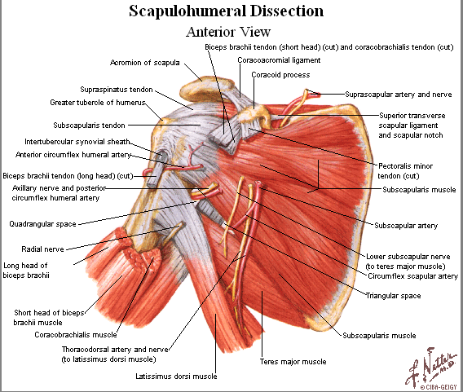

Slide 26
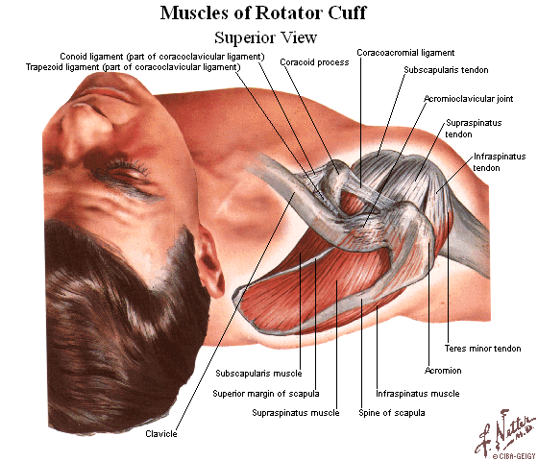

Slide 27
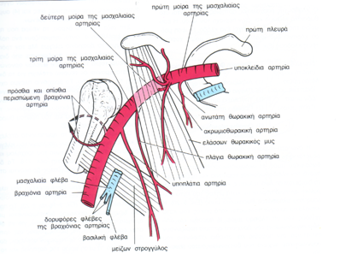

Slide 28
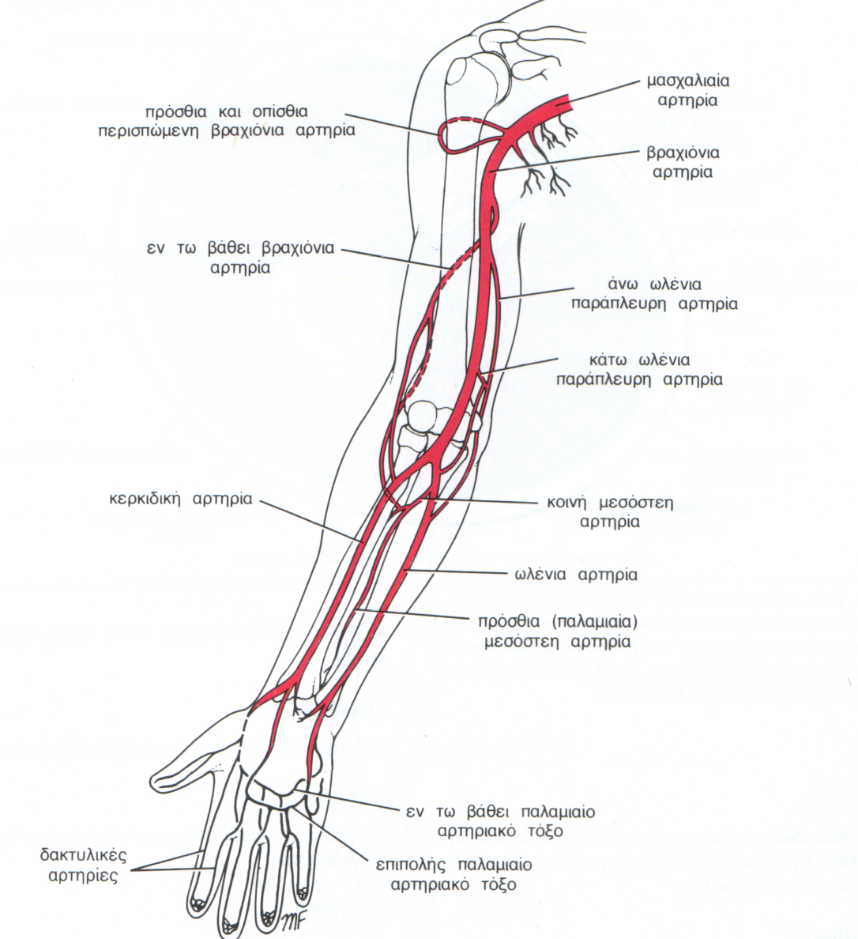

Slide 29
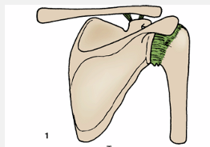
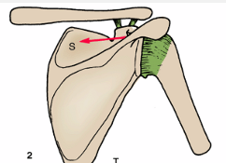
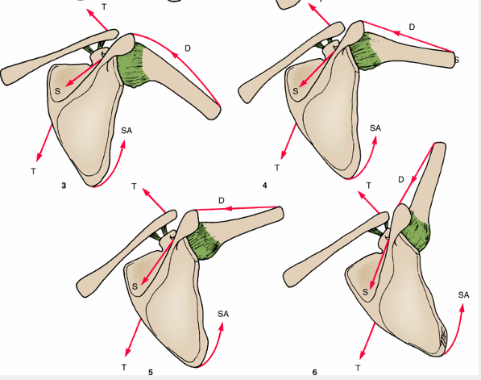
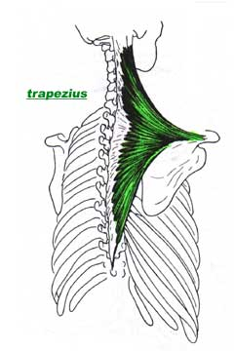

Slide 30
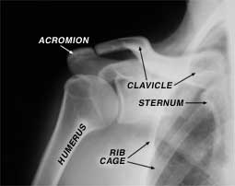
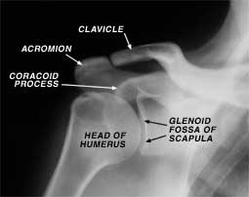

Slide 31
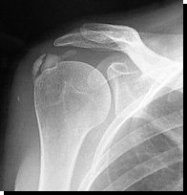
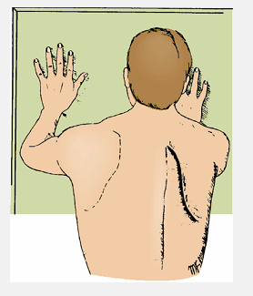
ΚΛΙΝΙΚΟ ΠΡΟΒΛΗΜΑ

Slide 32
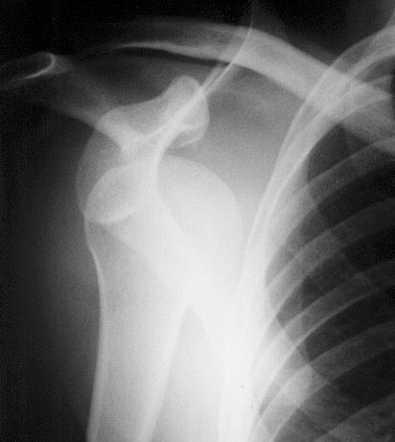
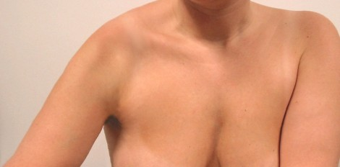
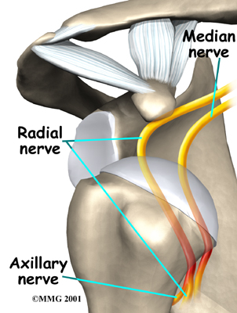
ΚΛΙΝΙΚΟ ΠΡΟΒΛΗΜΑ

Slide 33
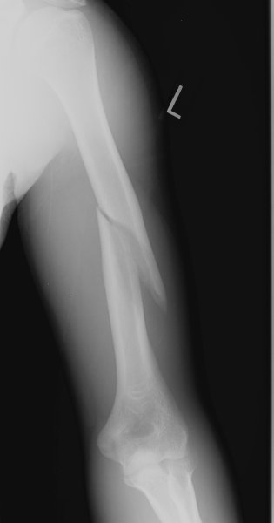
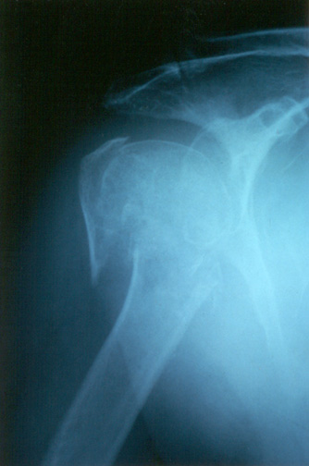

Ποιες ανατομικές δομές (αγγεία και νεύρα) κινδυνεύουν στις περιπτώσεις
των εικονιζόμενων καταγμάτων?

Slide 34
Βραχίονας και αντιβράχιο
Δεύτερο μέρος

Slide 35
Οστά και αρθρώσεις
Βραχιόνιο (διάφυση και κάτω πέρας)
Κερκίδα
Ωλένη
Οστά άκρας χειρός

Slide 36
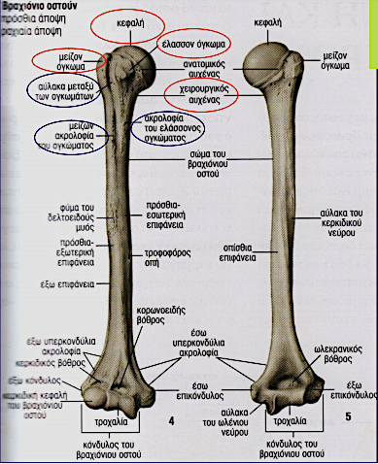
Πρόσθια άποψη βραχιονίου οστού

Slide 37
Οπίσθια άποψη βραχιονίου οστού

Slide 38
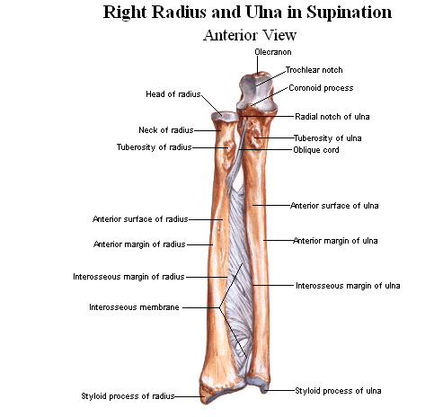
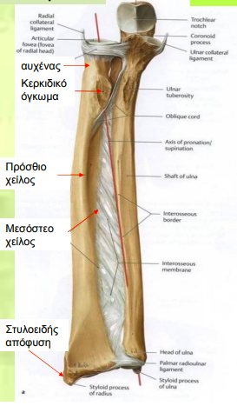

Slide 39
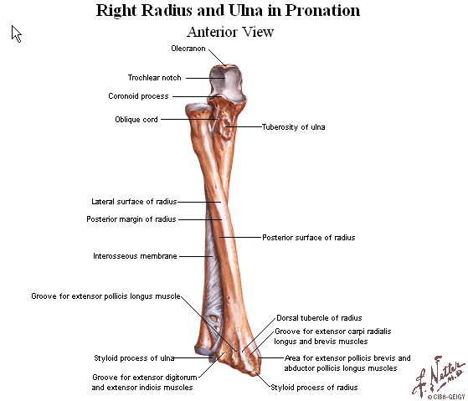
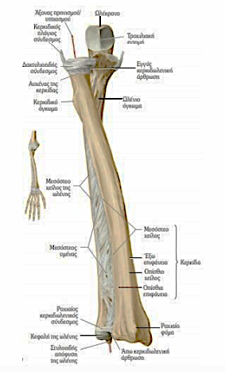

Slide 40
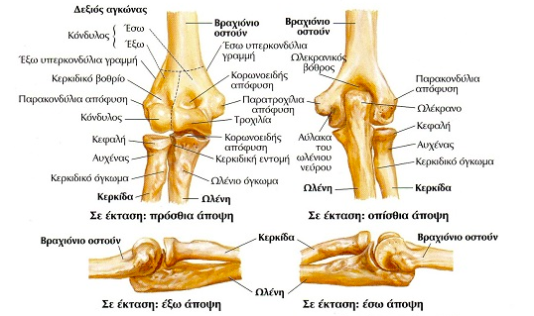

Slide 41



Slide 42


Slide 43


Σύνδεσμοι διάρθρωσης αγκώνα

Slide 44


Σύνδεσμοι διάρθρωσης αγκώνα

Slide 45

Ένας αρθρικός θύλακος που περιβάλλει
2 ΔΙΑΡΘΡΩΣΕΙΣ
Διάρθρωση Αγκώνα
Άνω Κερκιδο-ωλενική

Slide 46

Ο αγκώνας είναι γωνιώδης διάρθρωση.
Οι κινήσεις που επιτελούνται είναι:
Κάμψη (flexion)
Έκταση (extension)

Slide 47

Οι κερκιδο-ωλενικές διαρθρώσεις (άνω/κάτω)
είναι τροχοειδείς.
Οι κινήσεις που επιτελούνται είναι
Πρηνισμός (pronation)
Υπτιασμός (supination)

Slide 48


Απλή ακτινογραφία αγκώνα

Slide 49


Slide 50


Ραχιαία άποψη
Παλαμιαία άποψη

Slide 51


ΠΧΚη άρθρωση
Κερκίδα
Σκαφοειδές
Μηνοειδές
Πυραμοειδές
ΕΙΔΟΣ ΑΡΘΡΩΣΗΣ
ΚΙΝΗΣΕΙΣ
Η ωλένη ΔΕΝ συμμετέχει
στην ΠΧΚη

Slide 52


Οστά άκρας χειρός

Slide 53


Slide 54


Slide 55

Απλή ακτινογραφία άκρας χειρός

Slide 56


Κινήσεις πηχεο-καρπικής άρθρωσης
Adduction: Προσαγωγή
Abduction: Απαγωγή
Flexion: Κάμψη
Extension: Έκταση
Circumduction: Περιαγωγή

Slide 57


Κινήσεις δακτύλων
Κινήσεις αντίχειρα

Slide 58
ΑΝΑΤΟΜΙΚΑ ΔΙΑΜΕΡΙΣΜΑΤΑ ΒΡΑΧΙΟΝΑ
Ποιά η κλινική σημασία του ανατομικού διαμερίσματος?
Μύες βραχίονα ανά διαμέρισμα
Κινήσεις?

Slide 59


ΠΡΟΣΘΙΟ ΔΙΑΜΕΡΙΣΜΑ - ΕΠΙΠΟΛΗΣ ΣΤΟΙΒΑΔΑ

Slide 60


ΠΡΟΣΘΙΟ ΔΙΑΜΕΡΙΣΜΑ – ΕΝ ΤΩ ΒΑΘΕΙ ΣΤΟΙΒΑΔΑ

Slide 61


ΟΠΙΣΘΙΟ ΔΙΑΜΕΡΙΣΜΑ - ΕΠΙΠΟΛΗΣ ΣΤΟΙΒΑΔΑ

Slide 62

ΨΗΛΑΦΗΣΗ ΒΡΑΧΙΟΝΙΟΥ ΑΡΤ

Slide 63

ΜΥΟΔΕΡΜΑΤΙΚΟ ΝΕΥΡΟ – ΕΞΩ ΔΕΡΜΑΤΙΚΟ ΝΕΥΡΟ ΠΗΧΗ (αισθ)

Slide 64
ΜΥΕΣ ΤΟΥ ΑΝΤΙΒΡΑΧΙΟΥ
ΑΝΑΤΟΜΙΚΑ ΔΙΑΜΕΡΙΣΜΑΤΑ
ΝΕΥΡΑ
Τι υποδηλώνει η ονομασία μακρός κερκιδικός εκτείνων τον καρπό???

Slide 65

ΠΡΟΣΘΙΟ ΔΙΑΜΕΡΙΣΜΑ – ΕΠΙΠΟΛΗΣ ΣΤΟΙΒΑΔΑ

Slide 66

ΠΡΟΣΘΙΟ ΔΙΑΜΕΡΙΣΜΑ – ΕΠΙΠΟΛΗΣ ΣΤΟΙΒΑΔΑ

Slide 67


Golfer’s Elbow

Slide 68

ΠΡΟΣΘΙΟ ΔΙΑΜΕΡΙΣΜΑ – ΜΕΣΗ ΣΤΟΙΒΑΔΑ

Slide 69


ΠΡΟΣΘΙΟ ΔΙΑΜΕΡΙΣΜΑ – ΜΕΣΗ ΣΤΟΙΒΑΔΑ

Slide 70

ΠΡΟΣΘΙΟ ΔΙΑΜΕΡΙΣΜΑ – ΕΝ ΤΩ ΒΑΘΕΙ ΣΤΟΙΒΑΔΑ

Slide 71


ΠΡΟΣΘΙΟ ΔΙΑΜΕΡΙΣΜΑ – ΕΝ ΤΩ ΒΑΘΕΙ ΣΤΟΙΒΑΔΑ

Slide 72

ΕΞΩ/ΟΠΙΘΙΟ ΔΙΑΜΕΡΙΣΜΑ

Slide 73

ΕΞΩ/ΟΠΙΘΙΟ ΔΙΑΜΕΡΙΣΜΑ

Slide 74

ΟΠΙΣΘΙΟ ΔΙΑΜΕΡΙΣΜΑ – ΕΠΙΠΟΛΗΣ ΣΤΟΙΒΑΔΑ

Slide 75
ΟΠΙΣΘΙΟ ΔΙΑΜΕΡΙΣΜΑ – ΕΠΙΠΟΛΗΣ ΣΤΟΙΒΑΔΑ

Slide 76


Tennis elbow

Slide 77

ΟΠΙΣΘΙΟ ΔΙΑΜΕΡΙΣΜΑ – ΕΝ ΤΩ ΒΑΘΕΙ ΣΤΟΙΒΑΔΑ

Slide 78

ΟΠΙΣΘΙΟ ΔΙΑΜΕΡΙΣΜΑ – ΕΝ ΤΩ ΒΑΘΕΙ ΣΤΟΙΒΑΔΑ

Slide 79
ΚΑΤΗΓΟΡΙΟΠΟΙΗΣΗ ΤΩΝ ΜΥΩΝ ΑΝΑΛΟΓΑ ΜΕ ΤΗΝ
ΚΙΝΗΣΗ ΠΟΥ ΠΡΟΚΑΛΟΥΝ

Slide 80

Εκτείνοντες την Πηχεοκαρπική και τους Δακτύλους

Slide 81

Εκτείνοντες την Πηχεοκαρπική και τους Δακτύλους

Slide 82

Καμπτήρες της Πηχεοκαρπικής

Slide 83

Καμπτήρες των δακτύλων

Slide 84



Slide 85
Τρίτο μέρος
Άκρα χείρα
Αγγεία και νεύρα άνω άκρου

Slide 86
ΜΕΣΟΚΑΡΠΙΕΣ ΑΡΘΡΩΣΕΙΣ
Επίπεδες διαρθρώσεις
Σύνδεσμοι (ραχιαίοι, παλαμιαίοι, μεσόστεοι)
ΚΑΡΠΟΜΕΤΑΚΑΡΠΙΑ ΑΡΘΡΩΣΗ ΑΝΤΙΧΕΙΡΑ
Εφιππιοειδής άρθρωση
Κ/Ε/Π/Α/Στροφή (αντίθεση)
ΜΕΤΑΚΑΡΠΟΦΑΛΑΓΓΙΚΕΣ ΑΡΘΡΩΣΕΙΣ
Ελλειψοειδείς διαρθρώσεις
ΜΕΣΟΦΑΛΑΓΓΙΚΕΣ ΑΡΘΡΩΣΕΙΣ
Γωνιώδεις διαρθρώσεις

Slide 87


Slide 88

Θέσεις ακινητοποίησης άκρας χειρός
Σε αυτήν την θέση τα συνδεσμο-θυλακικά στοιχεία των
δακτύλων έχουν την βέλτιστη τάση ώστε να αποφεύγεται η έντονη δυσκαμψία
μετά την ακινητοποίηση

Slide 89

Έχει ανασπασθεί το δέρμα της παλάμης και η επιπολής περιτονία.
Σύγκριση δέρματος παλαμιαίας και ραχιαίας επιφάνειας άκρας χειρός.

Slide 90


Εγκάρσιος σύνδεσμος
(καθεκτικός καμπτήρων σύνδεσμος)

Slide 91

Ορογόνα έλυτρα καμπτήρων δακτύλων
Οι επικοινωνίες των ορογόνων ελύτρων παίζουν ρόλο στην
επέκταση-διασπορά φλεγμονών

Slide 92

Ο Εγκάρσιος σύνδεσμος έχει διανοιχθεί

Slide 93



Οστεο-ινώδες έλυτρο –flexor pulley system
Pulley rupture – ρήξη

Slide 94


ΚΑΡΠΙΑΙΟΣ ΣΩΛΗΝΑΣ
Πως σχηματίζεται?
Ποια είναι τα περιεχόμενά του?
Ποια είναι η κλινική του σημασία?

Slide 95

Περιεχόμενα καρπιαίου σωλήνα

Slide 96
Καθεκτικός σύνδεσμος ραχιαίων – εκτεινόντων τενόντων

Slide 97

Διαμερίσματα – χώροι της παλάμης
Παλαμιαία απονεύρωση
Λοξό ινώδες διάφραγμα

Slide 98


Διαμερίσματα – χώροι της παλάμης
Διαμέρισμα θέναρος
Διαμέρισμα οπισθέναρος
Χώρος θέναρος
Μέσος παλαμιαίος χώρος

Slide 99



Slide 100


Slide 101
ΠΡΟΣΟΧΗ
Όλοι οι αυτόχθονες μύες του αντίχειρα
νευρώνονται από το μέσο νεύρο εκτός από τον
προσαγωγό (2 μοίρες) που νευρώνεται από το ωλένιο νεύρο

Slide 102


Slide 103


Slide 104


Slide 105


Slide 106

Μεσόστεοι μύες

Slide 107

εε
Ελμινθοειδείς μύες

Slide 108


Slide 109


Slide 110

ΑΝΑΤΟΜΙΚΗ ΤΑΜΠΑΚΟΘΗΚΗ
Προσοχή στα ανατομικά όρια
και τα περιεχόμενα

Slide 111


Κλινική σημασία Ανατομικής ταμπακοθήκης

Slide 112


Επιπολής πλαμιαίο τόξο: ωλένια αρτ
Εν τω βάθει παλαμιαίο τόξο: κερκιδική αρτ

Slide 113



Slide 114


Φλεβική αποχέτευση άνω άκρου
Κύριοι επιπολής φλεβικοί άξονες
Βασιλική φλέβα
Κεφαλική φλέβα (κερκιδικά- Κ/Κ)

Slide 115

ΠΡΟΣΟΧΗ
Η μασχαλιαία φλέβα σχηματίζεται από την βασιλική φλέβα
και τις δορυφόρες φλέβες της βραχιονίου αρτηρίας
Η κεφαλική φλέβα εκβάλλει στην μασχαλιαία φλέβα

Slide 116

Νεύρα άνω άκρου?
Πρέπει να γνωρίζετε ποιό/ά νεύρα νευρώνουν τους μύες του
κάθε ανατομικού διαμερίσματος

Slide 117

Καλό διάβασμα και να ….προσέχετε!!!

